Slide 1
日本ゲーム大賞 「The Tower」 企画書
・企画概要
・システム仕様
・ステージ仕様
・操作（アクション）仕様
・フローチャート
・障害（ギミック）リスト
・ステージ設計リスト
・各デザインリスト
平間班

Slide 2
企画概要
●タイトル
「The Tower（ザ・タワー）」
・本作の舞台となる砂時計の形をした遺跡（塔）から命名
●テーマ（+コンセプト）
「砂、砂漠、砂時計」
↓
「砂時計の遺跡の頂上を目指す」
・テーマ（例の音）から、砂の流れる？音から
・作品・ステージイメージ・として「風ノ旅人」、キャラ
クタイメージに「ホロウナイト」を参照。
・砂時計の形からひっくり返すアクションをメインに
・テーマ回収の一端として、SE・BGMに砂の音を導入予定。
●ジャンル
「2Dパズル+アクション」
・ワンフロア形式のパズルを重点のシステム
・ステージ内のギミックを解き、ゴールを目指す。
・3Dゲームで制作を行うが、システムは2Dシステムで進行
（ただし、ステージの奥行きは有り）
・肝となるシステムとして「砂時計」と「昼夜」を導入。

Slide 3
システム仕様
●2D（若干の奥行き、有り）
・キャラクターやステージなどのオブジェクトは3Dオブ
ジェクトで制作するが、システムやカメラなどは2Dの
ゲーム（俗にいうスーパーマリオ方式）で進行する。
・完全に2Dゲームというわけで無く、左右にキャラクター
一人分の奥行きは有りとする。
●昼夜
・ステージごとに「昼と夜」の概念がある。
・昼では、日光に当たってはいけないことをメインとして、
日光を避けてギミックを解いて進む。
・夜では、ステージ全体が暗く一部のオブジェクトとキャ
ラクター以外は見えなくなっており、松明と灯りを使っ
てギミックを解いて進む。
・基本的に昼→夜→昼･･･のローテンションで進行。
●ひっくり返す
・舞台となる遺跡（塔）が、砂時計の形をしている。
・そのことから、砂時計をひっくり返すように遺跡全体を
ひっくり返すことが出来る。
・ひっくり返すことによってステージの上下が反対になり、
それによって作用されるギミックがある。
・この操作（システム）を主にしていく。

Slide 4
ステージ仕様
●舞台
・概要の記述通り、砂時計の形をした遺跡内部が舞台。
・遺跡（塔）は、砂時計の様に回転する。
・その他の背景として、遺跡は荒廃した砂漠の中に建って
おり、砂漠には同じように朽ちた遺跡の残骸が疎らに配
置されている。
・ステージ背景として「昼・夜」、「下・中・上層」の計
5種類（予定）。
・ステージ数は全20ステージ「ST1-1～5-4」（予定）。
●ステージ概要
・ステージの大きさは2種類。
・Lステージ･･･「z:6 x:180 y:5」
・Sステージ･･･「z:6 x:90 y:5」
・参考としてキャラの大きさは「x:1 y:2 z:1」（予定）。
・ゴールパターンとして、「奥行き進む、階段を上る」
●昼夜について
・システム概要に記述していた通り、昼夜システムでス
テージ構成を変更。
・昼･･･日光に当たらないように進む。又、アクション要
素を大きく加える。
・夜･･･松明と灯りを使って先を照らすようにして進む。
又、パズル要素を大きく加える。

Slide 5
操作仕様
●操作概要
・レギュレーションにより、XBOXコントローラー対応。
・デバッグのことも配慮し、キーボードの操作も対応。
・動き（アクション）は、大きく分けて3つで構成。
・基本･･･基本的な動き全般。
・その他･･･特定の場所のみのアクション。
・特殊･･･このゲームの肝となるアクション。
●基本「移動」
・移動
移動スピードは一種類、一定速度。
WASD又は、左スティックに配置。
・ジャンプ
ジャンプ力はキャラ一人分の移動量（y:2）位。慣性有、
軌道変化無（＝一度ジャンプしたら修正は出来ない）
SPACE又は、Aボタンに配置。
●その他「拾う→使う」
・ステージ内にある鍵などを拾って、使うギミックがある
際に行う操作。モーションは無し。
・拾う判定はキャラがオブジェクトに触れたら。使う判定
はキャラ1/3（x,z:0.25）で操作を行う。
・拾うは自動。使うは操作が必要。
（使うは）F又は、B・Xボタンにて使用。

Slide 6
操作仕様
●その他「掴む→動かす」
・ステージにある箱（？）やレバースイッチなど動かせる
ものがあり、掴んで左右（x軸）に動かすことが出来る。
・動かす際の移動スピードは通常移動の1/3。
・掴むを行える距離はほぼ密着状態（z、x:.0.3）。又、掴
む操作を行えるのは左右（x 軸）のみ。
・（掴む）対象の前でF又は、B・Xボタンで操作。
ボタンを離すと掴むのを辞める。
（動かす）掴んだ状態でAD又は、左スティック左右。
●特殊「松明→灯す」
・夜ステージ限定のアクション。
夜ステージではキャラクターが松明を装備し、灯などを
点けながら先に進む。
・夜ステージになれば松明は自動で装備し、キャラとその
周りを「明るく」する。
灯などの灯せる部分は最初から「少し明るく」なってお
り、灯すことで周囲を含め「かなり明るく」なる。
・松明はステージが始まれば自動装備。
（灯す）対象の前でF又は、B・Xボタンで操作。

Slide 7
操作仕様
●特殊「ひっくり返す」
・このゲームの肝となる操作で、キャラクターは砂時計の
遺跡（塔）をひっくり返し、上下逆転をさせて先に進む。
・ひっくり返すことで、キャラクターや一部ギミックが動
作したり、行けなかった道などに進んだり出来る。
・演出としては、画面中央に逆転の2Dアイコンが表示→ス
テージが逆転→動作する物が動く。
・G又は、Yボタンで操作。

Slide 8
フローチャート

Slide 9
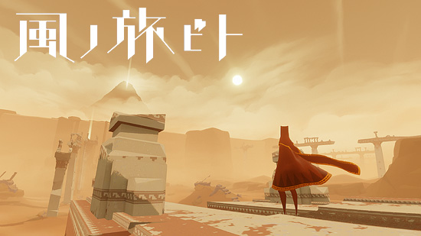
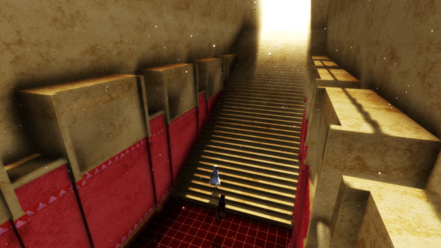
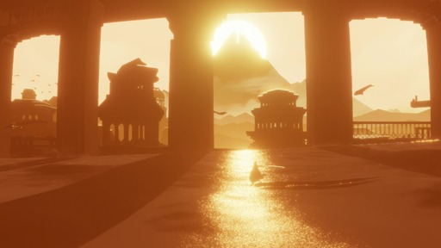
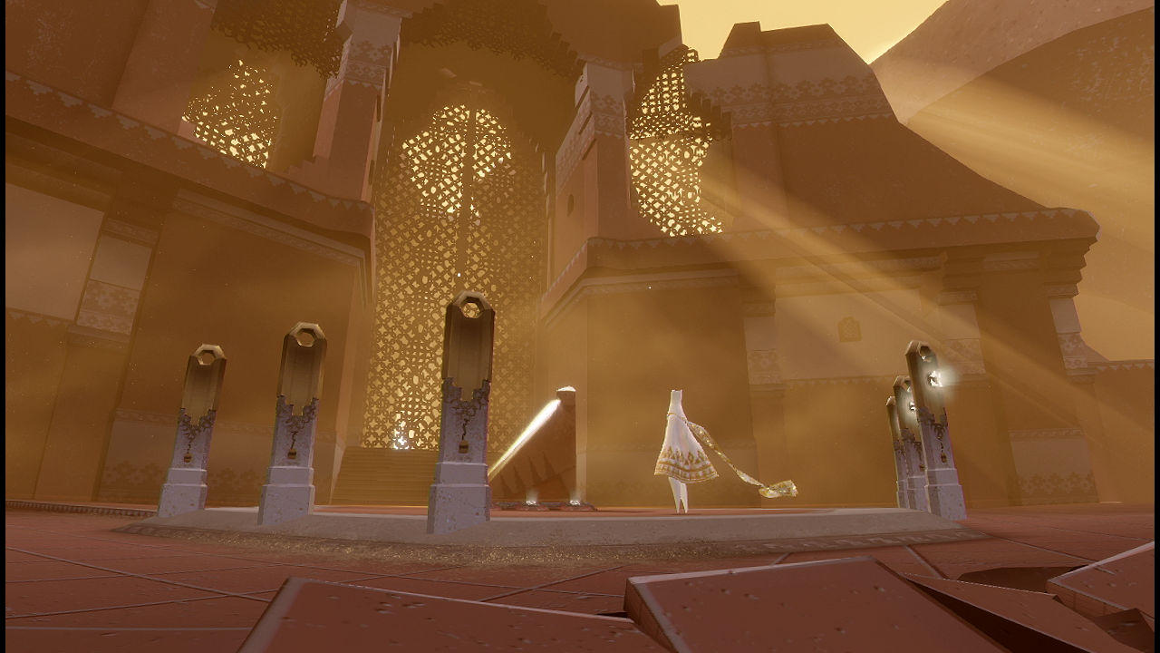

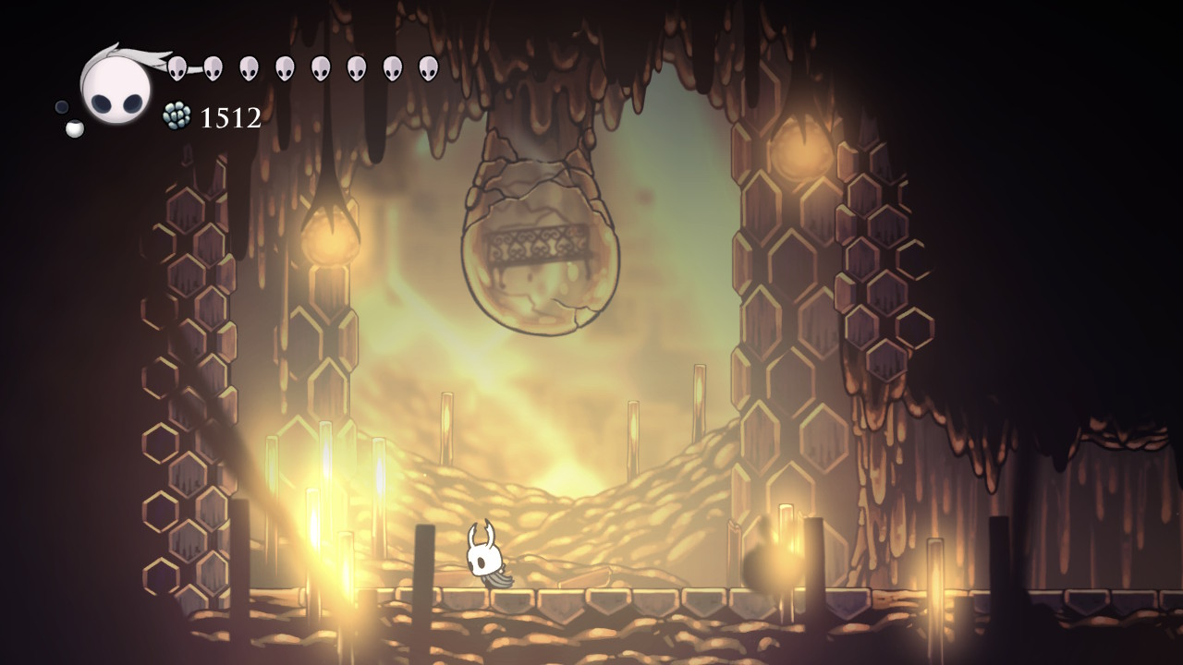
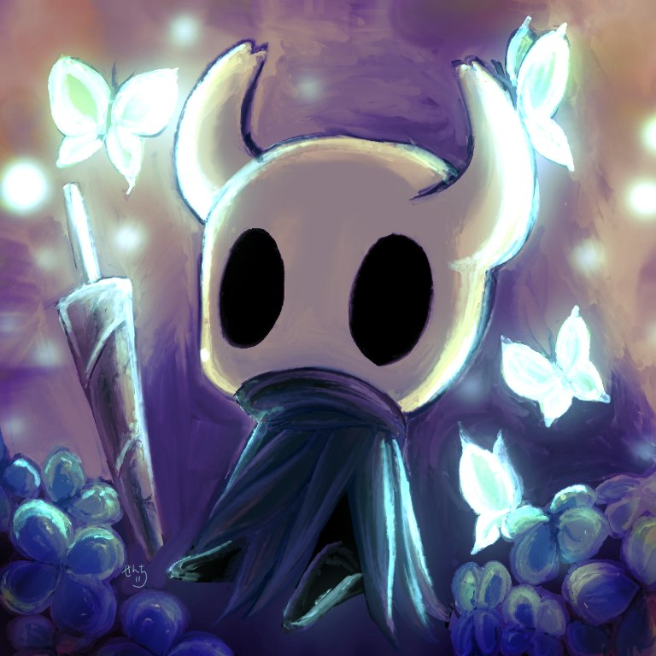
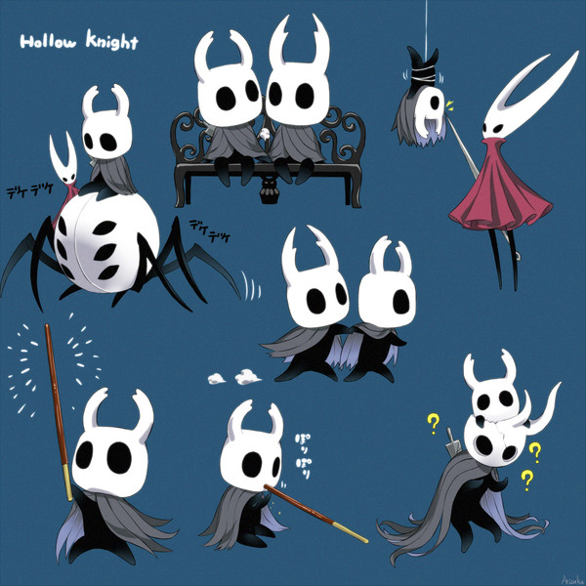
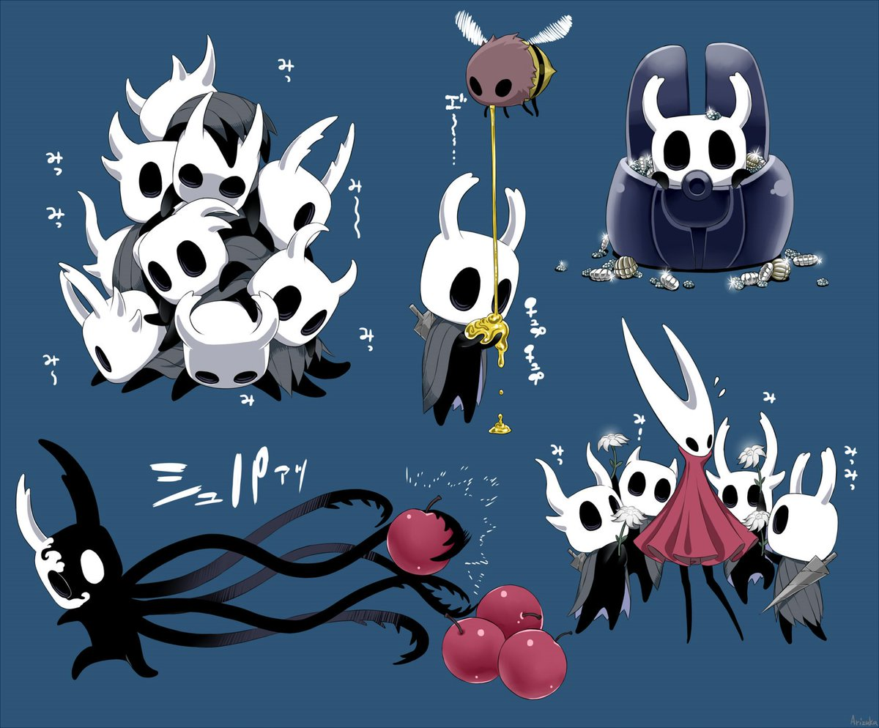
参考資料
●ステージ参考「風ノ旅ビト」
●キャラ参考「ホロウナイト」

